Slide 1
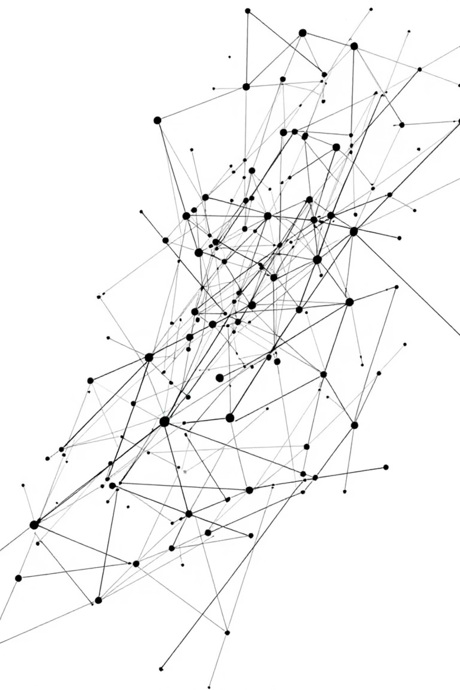
“Hamilton Cycle Algorithm”
Equipo Hamilton
Integrates:
César Emmanuel Gómez Martínez
Código: 214843698
Mariana Gonzalez Velazquez
Código: 222966146
Andres Ortiz Guizar
Código: 220761695
El ciclo de Hamilton busca un recorrido cerrado que pase una sola vez por todos los nodos de un grafo y regrese al inicio.
Su implementación por fuerza bruta genera todas las permutaciones posibles de vértices y valida cuáles forman un ciclo válido con su costo asociado.
Pagina 1

Slide 2

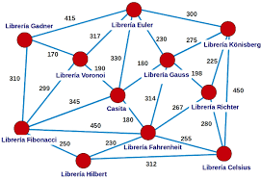
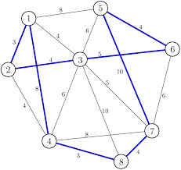

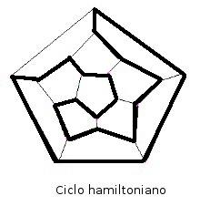
Importancia del Algoritmo
Eficiencia.
Es poco práctico para grafos de tamaño medio o grande debido a su complejidad factorial, lo que lo limita a problemas con pocos nodos.
Aplicabilidad.
el algoritmo se emplea en casos de estudio reducidos, pruebas de validación de rutas en grafos pequeños, y en la comparación de resultados frente a heurísticas o algoritmos de aproximación.
Pagina 2

Slide 3
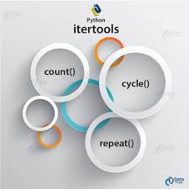
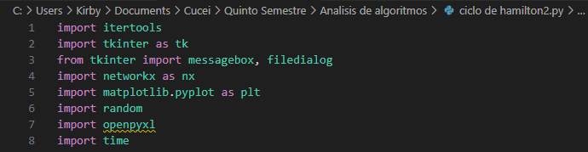
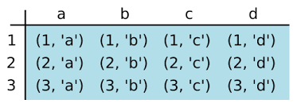
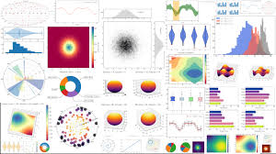

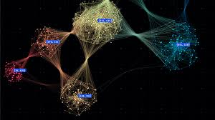


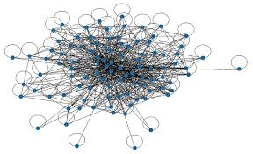
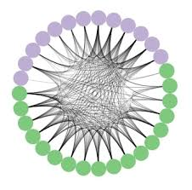

Código en Python
Import itertools;
William Rowan Hamilton
Import matplotlib.pyplot;
Import networkx;
Import time;
Import openpyxl;
Pagina 3

Slide 4

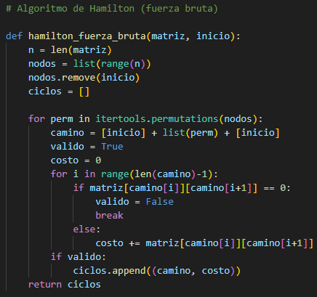
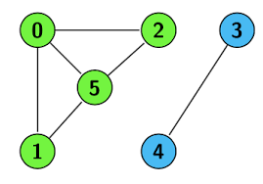
01
Algoritmo de Hamilton (fuerza bruta)
matriz: matriz de adyacencia del grafo.
inicio: nodo inicial para el ciclo.
n: número de nodos.
nodos: lista de todos los nodos.
camino: ruta completa incluyendo el nodo de inicio al principio y al final.
Si alguna arista no existe, el ciclo no es válido.
Si existe, se suma su peso al costo.
Si el ciclo es válido, se agrega a la lista de ciclos.
Se retorna la lista completa de ciclos válidos y sus costos.
Pagina 4

Slide 5
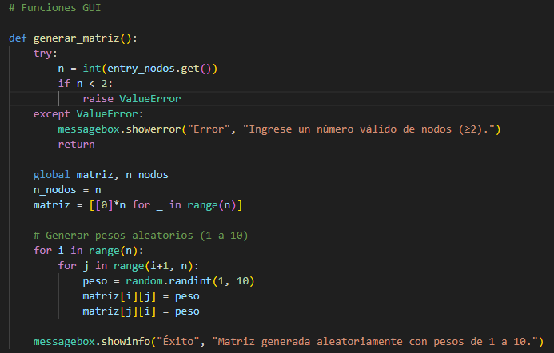
02
Funciones de la GUI
Si el valor es 0, no hay conexión → se descarta el ciclo.
Si el valor es > 0, se suma al costo total del camino.
Calcular el costo total de un ciclo Hamiltoniano recorriendo las posiciones de la matriz.
Pagina 5

Slide 6
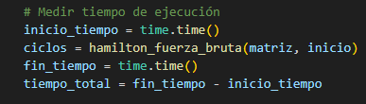
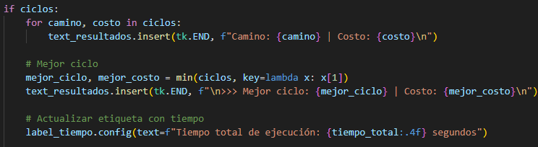
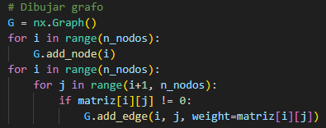
03
Funciones de la GUI
Calcula el tiempo de ejecución total usando time.time() antes y después de correr el algoritmo.
Muestra todos los ciclos y el mejor ciclo con menor costo.
Actualiza la etiqueta que indica el tiempo total de ejecución.
Crea un grafo networkx con los nodos y aristas según la matriz de adyacencia.
Pagina 6

Slide 7
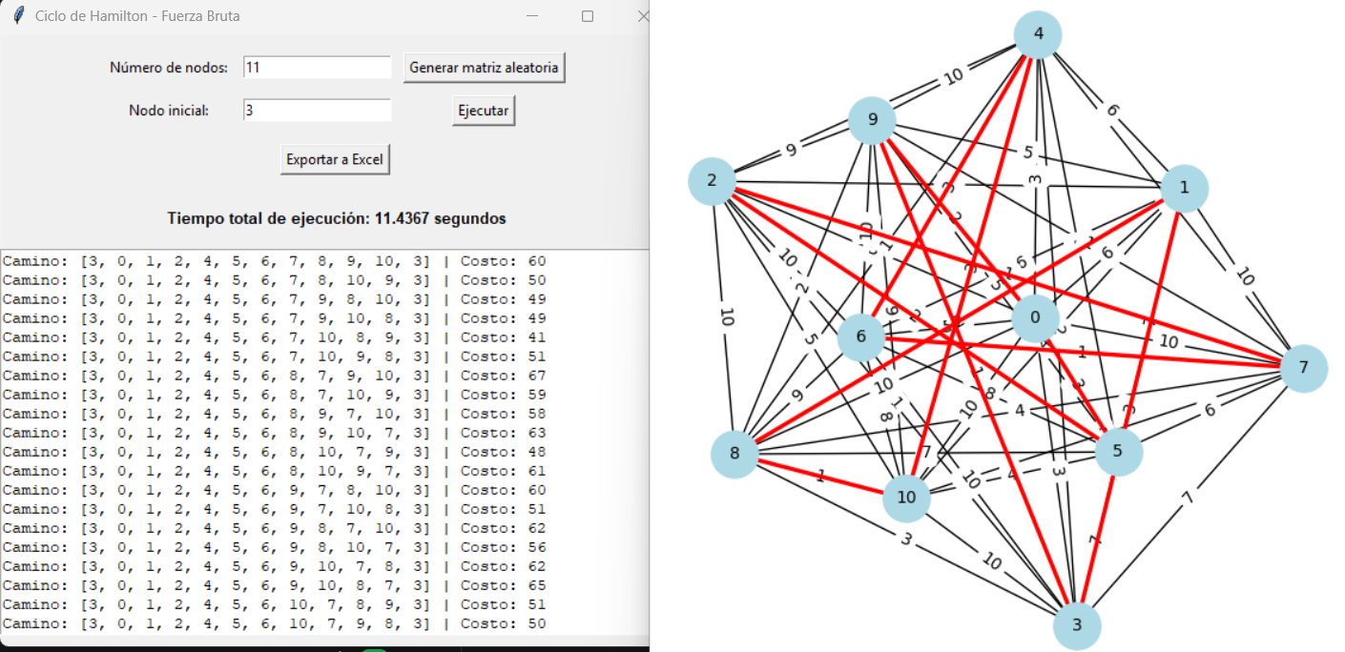
Ciclo de Hamilton con GUI
Interfaz inicial
Ciclo de Hamilton GUI
Pagina 7

Slide 8




Aplicaciones en la vida real
Planificación de rutas de entrega (Logística y Transporte)
Problema: Una empresa de paquetería necesita entregar paquetes a varias direcciones y quiere que el repartidor regrese al almacén inicial.
Pagina 8

Slide 9



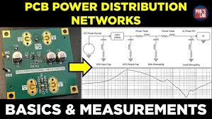
Aplicaciones en la vida real
2. Diseño de circuitos impresos (PCB) o redes de sensores
Problema: Un ingeniero debe diseñar la conexión de componentes electrónicos en un circuito o de nodos sensores en una red inalámbrica, de modo que se pase por cada componente/nodo exactamente una vez y se regrese al inicio.
Pagina 9

Slide 10

Complejidad Computacional
∞
Ciclos Posibles
(n-1)!
Crecimiento
Número de ciclos hamiltonianos en un grafo completo con n vértices
El tiempo de ejecución crece factorialmente
Complejidad Temporal
O(n!)
Complejidad Espacial
O(n²)
Pagina 10

Slide 11
Comparación de las diferentes técnicas
Técnica | Complejidad | Escalabilidad | Uso típico
Fuerza bruta | O(n!) | Muy baja | Problemas pequeños (≤10 nodos)
Held-Karp (DP) | O(n2⋅2n) | Moderada | Problemas medianos (20–25 nodos)
Branch and Bound | Peor caso 𝑂(𝑛!)O(n!) | Mejor que Fuerza Bruta | Casos medianos donde importa el óptimo
Heurísticas (Greedy, GA) | Polinomial aprox. | Alta | Problemas grandes (100–1000 nodos)
Pagina 11

Slide 12
Conclusión
El algoritmo de fuerza bruta para el Ciclo de Hamilton resulta muy útil en el ámbito académico y en problemas de pequeña escala, ya que permite comprender el comportamiento de grafos y garantiza encontrar la solución óptima al recorrer todas las permutaciones posibles.
Limitaciones
Algoritmos Exactos
No obstante, su uso se vuelve impráctico en aplicaciones reales con un número elevado de nodos, debido a que la complejidad factorial (𝑂(𝑛!)O(n!)) crece de manera explosiva y hace imposible obtener resultados en tiempos razonables.
Como posibles mejoras, se puede integrar la fuerza bruta con técnicas de poda temprana que reduzcan el espacio de búsqueda, o emplear algoritmos híbridos que combinen la exploración exhaustiva con heurísticas para acelerar la búsqueda de ciclos óptimos.
Pagina 12

